Slide 1
Forum de rentrée 2018-2019 UFR de Sciences du Langage Licence de Sciences du langage L2 et L3
Lundi 10 septembre 2018

Slide 2
Programme du forum
Intervention du SCUIO-IP : outils à votre disposition
Présentation du Service Handicap de l’Université
Mobilité internationale (SERCI, Service des Relations et de la Coopération internationales)
Présentation du fonctionnement de la Bibliothèque Universitaire
—————————————————————
UFR SDL : informations générales
Tutorat d’accompagnement
Licence de SDL
Structure globale : Fondamentaux / Spécialisation / Mineure
>> Procédures d’inscription et IP (inscription pédagogique)
Projets tutorés et Stages
Questions-réponses

Slide 3
UFR SDL
Directrices : Ewa Lenart et Florence Encrevé
Responsable administratif et financier : François Lopez
Secrétaire Licence : Eva Saadat
Secrétaire Master : Dominique Lacroix

Slide 4
UFR SDL : 3 départements
± 400 étudiants
Une cinquantaine d’enseignants (titulaires ou chargés de cours)
Département Didactique et Acquisition des Langues
(resp. Saveria Colonna)
Département
Linguistique Générale
(resp. Claire Beyssade)
Département Linguistique des Langues des Signes
(resp. M-Anne Sallandre)

Slide 5
UFR SDL : diplômes
Licence de Sciences du Langage
Master de Sciences du Langage, 3 Parcours (LADiLLS, DDL, ILSF-F)
Licence professionnelle Enseignement de la LSF en milieu scolaire
Master MEEF 2nd degré Parcours Langue des signes française
Divers diplômes universitaires gérés par la Formation Permanente (LSF)

Slide 6
Calendrier universitaire 2018-2019

Slide 7
Calendrier universitaire 2018-2019

Slide 8
IN-DIS-PEN-SA-BLE !!!
1/ Consultez régulièrement le site de l’UFR
…et notamment la rubrique Espace Infos
http://www.ufr-sdl.univ-paris8.fr/Espace-infos
2/ Activez (et utilisez !!) votre adresse mail ‘Paris 8’
3/ Utilisez la plateforme Moodle

Slide 9
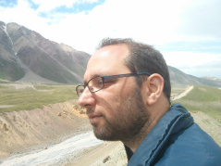
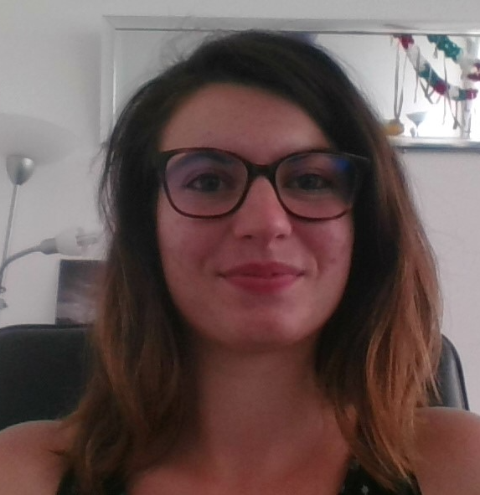
UFR SDL : Licence SDL
Responsables pédagogiques :
Claire Beyssade
et Noam Faust
1 tutrice étudiante :
Emilie Delarue
(Master Interprétariat
LSF/français)

Slide 10
Licence de SDL

Slide 11
A partir de la L2, les étudiants choisissent
une spécialisation : - Linguistique, acquisition et psycholinguistique
- Linguistique des langues des signes +
une mineure :
- Architecture des langues ou
- Français langue étrangère ou
- Mineure externe
➔ 6 parcours possibles

Slide 12
L1 :
Programme commun
L2-L3 :
Programme commun
+
Linguistique, Acquisition et Psycholinguistique
Linguistique des Langues des Signes
ou
+
Architectures des Langues
Français
Langue Étrangère
Mineure Externe
ou
ou

Slide 13
Spécialisation
Linguistique, Acquisition & Psycholinguistique
L2 | Semestre 3 | Langage et cerveau Production du langage Langage et musique
 | Semestre 4 | Langue et raisonnement Acquisition langue première
L3 | Semestre 5 | Méthodologie Acquisition langue seconde Philosophie du langage
 | Semestre 6 | Compréhension du langage Expression du temps et de l’espace

Slide 14
Spécialisation
Linguistique des langues des signes
L2 | Semestre 3 | HSLSF 2 LSF1, LSF2, LSF3
 | Semestre 4 | HSLSF 3 LSF4, LSF5
L3 | Semestre 5 | HSLSF 4 LSF6, LSF7, LSF8
 | Semestre 6 | HSLSF 5 LSF9, LSF10, LSF11

Slide 15
Mineure Architecture des langues
L2 | Semestre 3 | Sociolinguistique Pathologies du langage
 | Semestre 4 | Les langues du monde Français standard et non-standard
L3 | Semestre 5 | Diversité linguistique en Ile-de-France Pragmatique : contexte et usage
 | Semestre 6 | Langue et rythme Sémantique du dialogue

Slide 16
Mineure Français Langue Etrangère
L2 | Semestre 3 | - Introduction à la didactique des langues 1
 |  | - Francophone, patrimoine culturel et usages didactiques
 | Semestre 4 | - Introduction à la didactique des langues 2
 |  | - Introduction à la didactique de l’oral
L3 | Semestre 5 | Observer la classe de langue (OCL) Langue étrangère pour OCL
 | Semestre 6 | Introduction à la didactique de l’écrit 1 EC au choix parmi: Politiques linguistiques à l’égard des migrants Cultures éducatives et littératie Communication interculturelle et pédagogie

Slide 17
Licence SDL – L2
Semestre 1 | Semestre 2
UE 7 Majeure (coef 4) | UE 11 Majeure (coef 4)
Logique | Syntaxe 1
Phonétique | Psycholinguistique
UE 8 Spécialisation (coef 3) | UE 12 Spécialisation (coef 3)
LAP ou LLS
UE 9 Mineure (coef 3) | UE 13 Mineure (coef 3)
Architecture des Langues ou FLE ou Mineure externe
UE 10 PPP (coef 1) | UE 14 PPP (coef 1)
EC langue EC libre | EC langue ou EC libre Projet tutoré

Slide 18
Emploi du temps L2 - Semestre 1
 | Lundi | Mardi | Mercredi | Jeudi | Vendredi
9h - | LSF 1-Gr1 Drouillet LSF 1-Gr2 Pothin | Pathologie du langage Wauquier |  | Logique Roussarie | Intro à la didactique 1 Lenart
11h30 - | LSF 2-Gr1 Drouillet LSF 2-Gr2 Pothin |  | Logique Beyssade | HSLSF 2 FUSELIER | Langage et Cerveau Colonna
14h | LSF 3 Drouillet | Phonétique Carvalho | Sociolinguis- tique Faust | Phonétique Faust | Production du langage Colonna
16h30 - |  |  | Langage et musique Aroui | Francophonie, patrimoine… Katsiki
Ajouter : EC langue + EC libre

Slide 19
Licence SDL – L3
Semestre 1 | Semestre 2
UE 15 Majeure (coef 4) | UE 19 Majeure (coef 4)
Syntaxe 2 | Sémantique 2
Phonologie 1 | Phonologie 2
UE 16 Spécialisation (coef 3) | UE 20 Spécialisation (coef 3)
LAP ou LLS
UE 17 Mineure (coef 3) | UE 2& Mineure (coef 3)
Architecture des Langues ou FLE ou Mineure externe
UE 19 PPP (coef 2) | UE 22 PPP (coef 2)
EC langue + EC libre | Stage

Slide 20
Emploi du temps L3 - Semestre 1
 | lundi | mardi | mercredi | jeudi |  | vendredi
9- | Français écrit en LSF Marçot | LSF6 Drouillet Phonologie 1 Carvalho | Pragmatique Roussarie |  |  | HSLSF4 Sallandre
11:30 |  | LSF7 Drouillet | Méthodologie Santiago | Philo du langage Barra Jover |  | OCL Anastasio
14 |  | LSF8 Drouillet | Syntaxe 2 Nash Diversité ling. en IdF - Soare | Syntaxe 2 Soare |  | Japonais pour OCL Okamura
16:30 |  | Acquisition L2 Anastasio |  | Phonologie 1 Faust
Ajouter : EC langue + EC libre

Slide 21
Licence de SDL : choix de la spécialisation et de la mineure >> Fiches d’inscription pédagogique (IP)

Slide 22
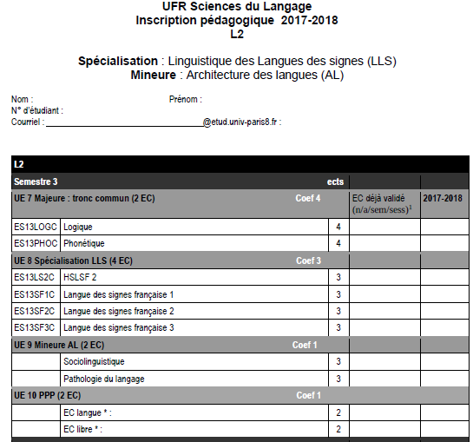

Slide 23
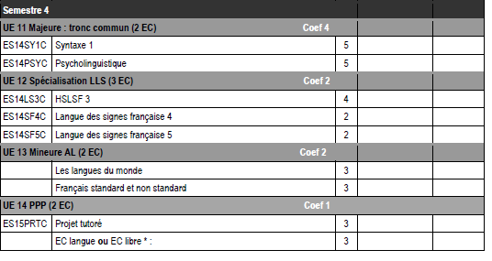

Slide 24
Stages
Outre le responsable des stages, qui intervient au niveau des formations et des disciplines, la loi prévoit la désignation d’un enseignant référent (issu de l’université), et d’un tuteur de stage (issu de l’entreprise ou de la structure d’accueil), tous deux signataires de la convention.

Slide 25
Stages
Le tuteur de l’entreprise et l’enseignant référent doivent effectuer des points d’étapes afin de veiller au bon déroulement du stage et s’assurer que les dispositions de la convention de stage sont bien mises en œuvre (activités confiées au stagiaire, durée de travail…)

Slide 26
Inscription dans les divers groupes à faire immédiatement.

Slide 27
Questions…

